Slide 1
真题讲(kou)解(hu)
by RankInf
orz abmfy~

Slide 2
P4119 Source:NOIP2018 D1 T3
题意概述：
给定一棵树 ， 且 ，要求把这棵树划分为 个边集 ，
满足 ，且边集可以组成一个u到v的简单路径。
要求最大化集合中边权和的最小值。

Slide 3
Subtask 1：
对于这个条件，我们只需要求出树上的最长链即可。
特别地，对于 ，我们考虑直接在链上跑二分。

Slide 4
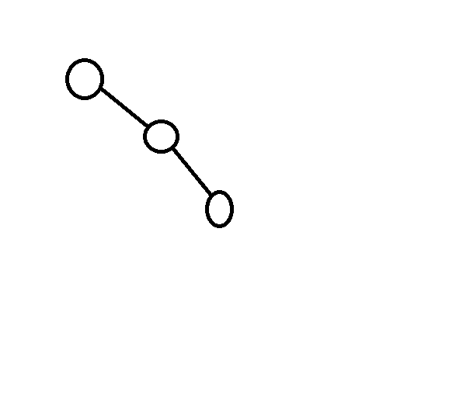
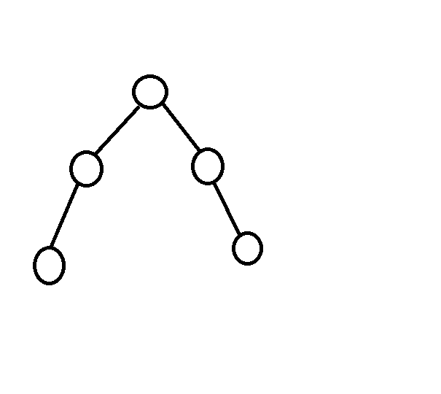
Subtask 2：
因为题目要求最小值最大，这明显在提示我们用二分答案，于是我们考虑二分最小值，但是在树上要怎么操作？
我们发现，一条经过子树根节点的链无非是：
两条链合并后：

Slide 5
然后我们发现，如果一条链已经超过mid，那么可以直接计入，如果没有超过最小值那么考虑两条链合并完是否超过mid，如果没超过，就挑选更长的链接到上面去。
最后判一下总链数是否大于等于m即可。

Slide 6
Subtask 3：
这就是一个菊花图了。
对于菊花图，我们还是考虑二分答案，然后仿照上一档部分分的做法，尝试把链拼起来，不满的就考虑与别的链接在一起，那么，我们要先把所有链按照长度为关键字排序，接着贪心把尽量大的和尽量小的拼在一起，最后判一下是否大于等于m即可。

Slide 7
Solution
有了第二个和第三个子任务的想法，实际上正解也不难想到了。
对于当前做到的子树，我们把从子树根节点出发的所有链排个序，然后配对，但是，这里要注意的是，配对完之后，因为不可能全部配对，所以我们还要考虑到传到上面的链的选择，不难发现，选择链长度最大的总是更优的，但是，有时选择最大的可能使当前的配对情况发生变化，所以还要二分求出最大的，使配对情况不会发生改变的链，然后传上去，最后判一下是否大于等于m即可。
复杂度

